Slide 1
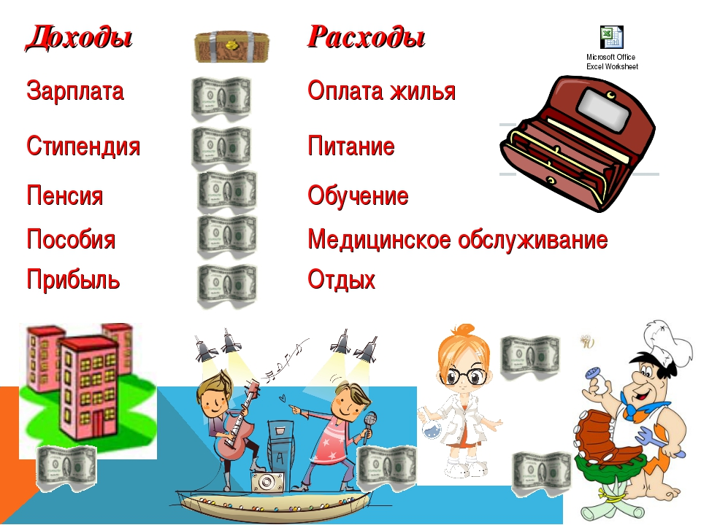
Муниципальное дошкольное образовательное автономное учреждение «Детский сад № 151 «Солнышко» г. Орска Дидактическая игра по финансовой грамотности для детей старшего дошкольного возраста «Семейные доходы и расходы»
Жалгаспаева Айсулу Тургановна

Slide 2
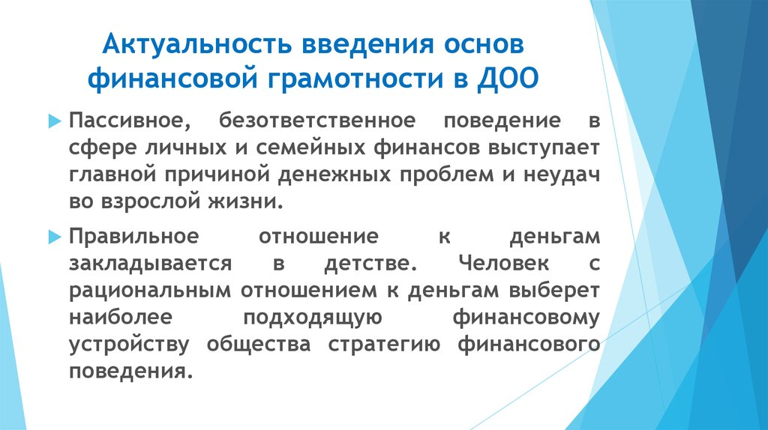
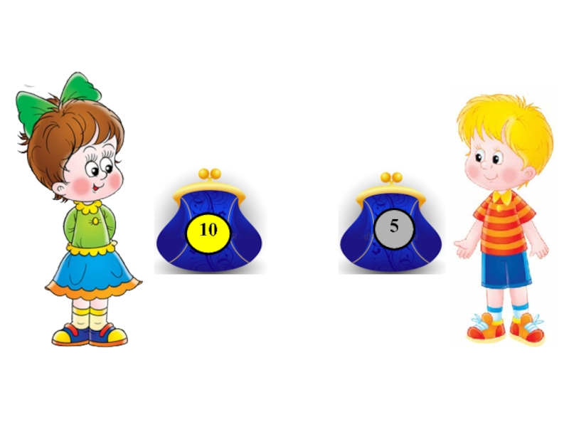

Slide 3
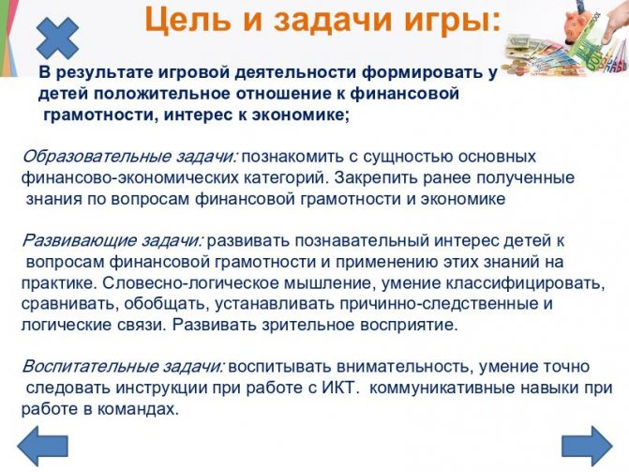
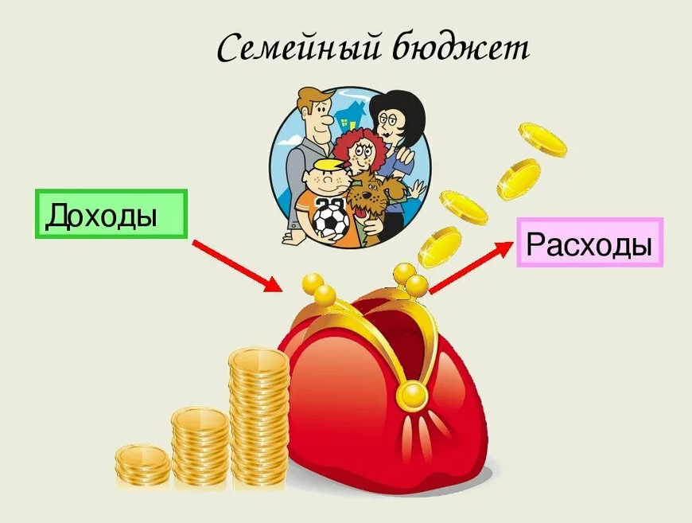

Slide 4
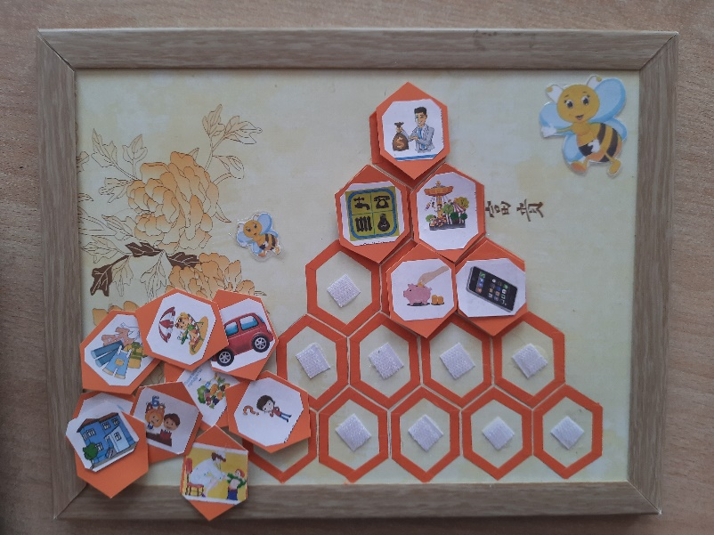
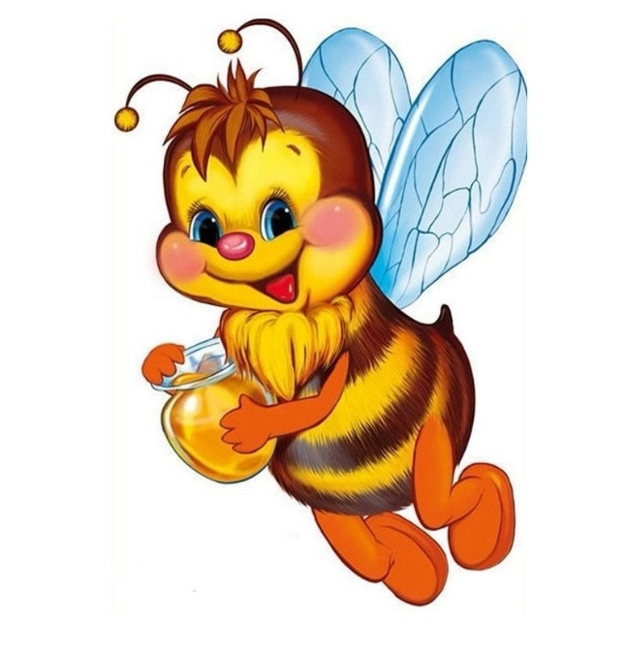

Slide 5
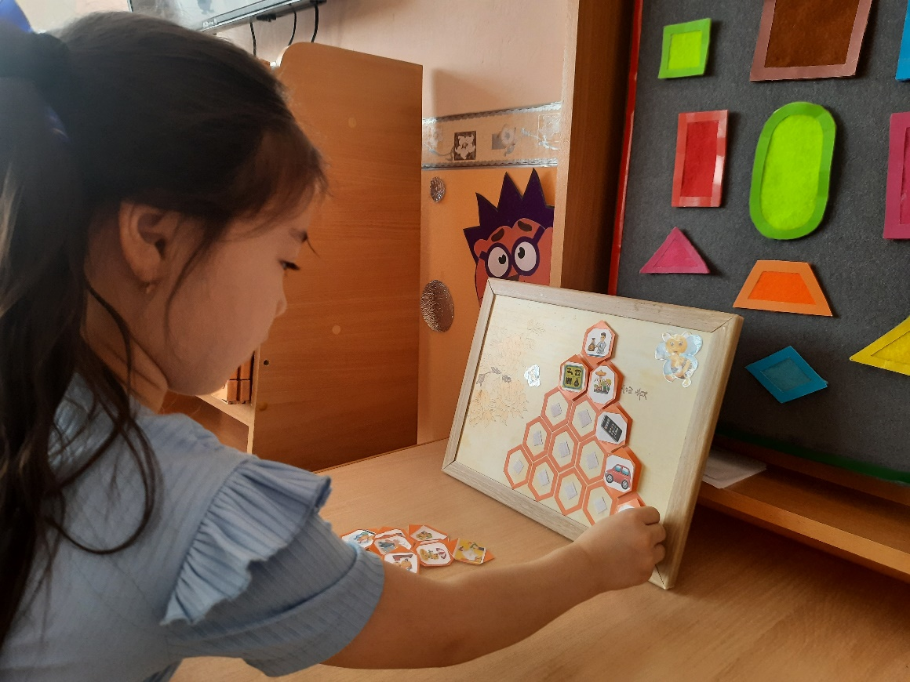
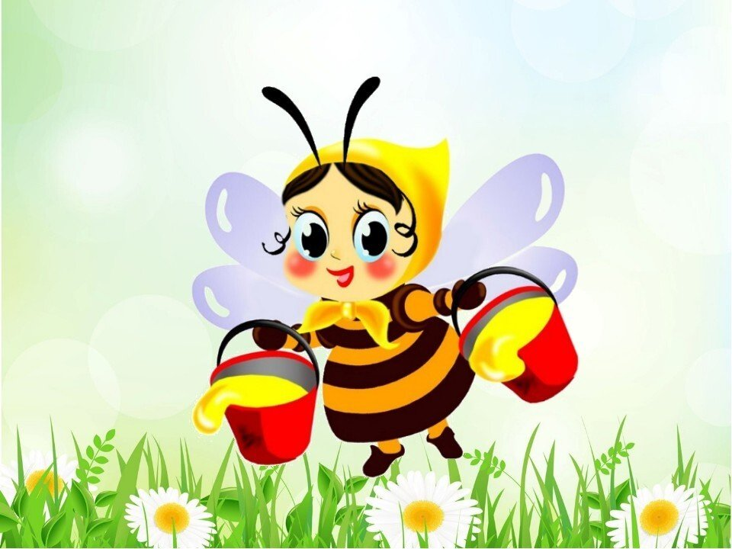

Slide 6


